Slide 1

Publicación de la Página Web
HTML
Especialidad Programación
Módulo Desarrollo de Aplicaciones Web
Contenido 4

Slide 2

QUÉ VEREMOS EN ESTA SESIÓN
Desafío:
Publicar Página web
Revisión de conceptos
Publicación
Revisaremos resultados y conceptos previos estudiados en caso y evaluados en cuestionario.
Revisaremos las herramientas para publicar.
El desafío de esta semana consiste en publicar la página web.

Slide 3
01
Revisión de Conceptos

Slide 4
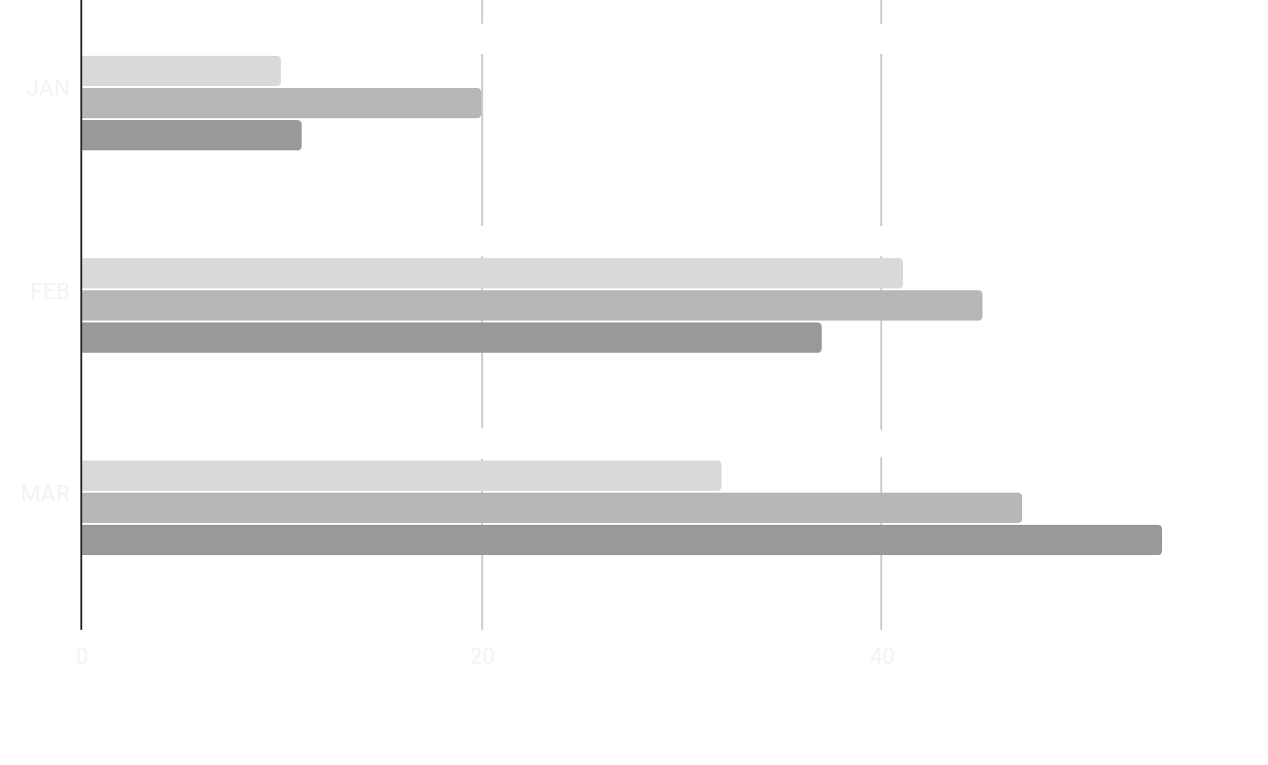
REVISEMOS LOS RESULTADOS
DEL CUESTIONARIO
Revisemos algunos conceptos
Escribir los temas
Cambiar gráfico al propuesto por Google cuestionario
Notes:
En esta ppt la idea es mostrar los resultados globales y ahondar en las respuestas que no fueron correctamente respondidas. Hacer participar a los estudiantes revisando porque la confusión y clarificando términos que no se entendieron.

Slide 5
02
Herramientas para la Publicación
Publicando la página web

Slide 6
PUBLICACIÓN -
HERRAMIENTAS
PUBLICACIÓN
HOSTING
DOMINIO
Gratuitos
GitHub
Gratuitos
NIC Chile
Notes:
La idea es hacer la bajada para definir que hosting se usará y verificar si se entendió bien como contratar un dominio. Como recomendación la propuesta es GitHub como hosting y dominio gratuito .
Hospedaje
Hosting Gratuito: https://www.youtube.com/watch?v=-Jk_94YqGJE
Ejemplo: https://infinityfree.net/, https://www.000webhost.com/, https://tonohost.com/
Github: https://www.youtube.com/watch?v=un5WjcP027Q
https://es.khanacademy.org/computing/computer-programming/html-css/web-development-tools/a/hosting-your-website-on-github
https://developer.mozilla.org/es/docs/Learn/Using_Github_pages
Dominio
Inscripción de dominios .cl : https://www.nic.cl/ayuda/tutoriales/inscripcion.html
Dominio cl.://www.freenom.com/es/freeandpaiddomains.html
Subir archivos
Filezilla: https://www.youtube.com/watch?v=ubdZweXLPK0

Slide 7
EJERCICIO
PRÁCTICO
TAREA 1
Al trabajar con GitHub debes crear una cuenta:
https://github.com/
Necesitas ayuda? Revisa: https://www.youtube.com/watch?v=un5WjcP027Q
TAREA 2
Descarga GitHub desktop para poder trabajar en computador:
https://desktop.github.com/
Necesitas más información? Revisa el siguiente video https://www.youtube.com/watch?v=tn6tloweTUs
Notes:
Se propone el uso Github pero el profesor es libre de decidir usar otro entorno. En caso de usar hosting gratuito (Alternativas https://infinityfree.net/, https://www.000webhost.com/, https://tonohost.com/ ) se recomienda que se use un cliente FTP como filezilla
Se recomienda que el estudiante se familiarice con ambos entornos de trabajo ya sea GitHub o hosting -ftp.
Tiempo de trabajo 20 min.

Slide 8
03
Desafío Final
Este es el desafío final del tema de HTML

Slide 9
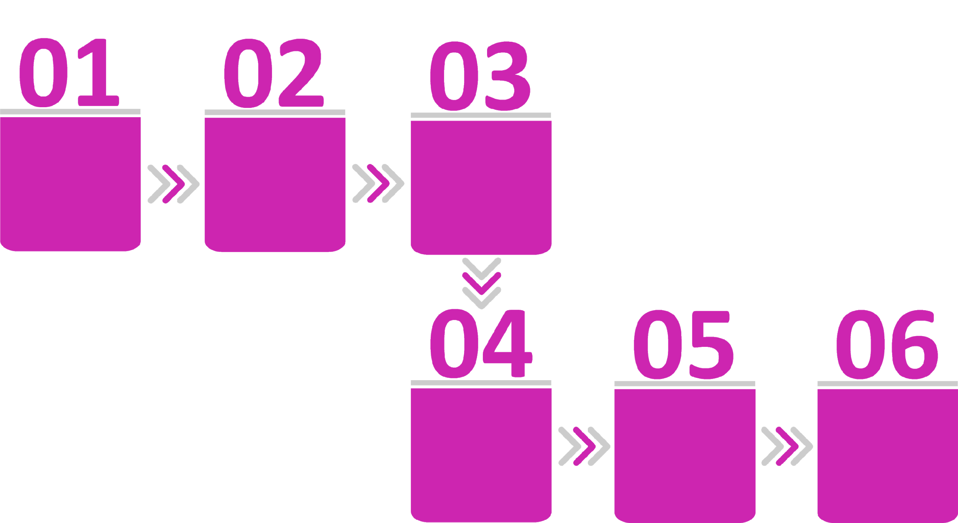
PASOS PARA
EL DESAFÍO
Revisa los archivos que se deben subir para hacer pública tu web
Abrir tu proyecto trabajado en las sesiones anteriores
Revisa si tu página web funciona localmente
BONUS
Esta correcto tu código? Quieres agregar código de otras páginas? Lo veremos en la siguiente sesión
Sube los archivos para publicar tu web
Envía el link de tu web pública, a través de Google Classroom

Slide 10
04
Revisión de Desafíos

Slide 11
ACTIVIDADES
A REALIZAR
Revisa las actividades que debes realizar antes de la siguiente sesión
ANTES DE LA SIGUIENTE SESIÓN
Revisar material de conceptos de nueva sesión
Responder cuestionario de conceptos a enviar
LO QUE VEREMOS EN LA SIGUIENTE SESIÓN
Equipo de Desarrollo
Herramientas de navegador
Desafío Final HTML

Slide 12
¿DUDAS?
Recuerda que si tienes alguna duda en tu trabajo en casa puedes usar Classroom para preguntar.

